Slide 1
Webinaire
Programme alternatif
Date : le 5 avril 2022

Slide 2
Sommaire
Infos Special Olympics Europe-Eurasia
Programme alternatif
Financement
Fan4You

Slide 3
Programme alternatif

Slide 4
Programme alternatif
Participation aux Special Olympics Landeswinterspiele Bayern 2023
à Bad Tölz, le 23 – 26 janvier 2023
LV Bayern (specialolympics.de)

Slide 5
Bad-Tölz
Munich
1 h
Bad-Tölz
4 h
1.5 h
3 h
Zürich
Innsbruck
St. Gall

Slide 6
Facts & Figures
700 Athlètes & Unified Partner
200 Coaches
10 Sports:
    Patinage artistique / Grimpe / Short Track / Ski de fond / Stocksport / Unihockey /
    Raquette à neige / Ski alpin / Snowboard / Danse
Evènements non-sport:
    Cérémonie d’ouverture / Soirée disco / Cérémonie de clôture / Offres inclusives /
    Healthy Athletes

Slide 7
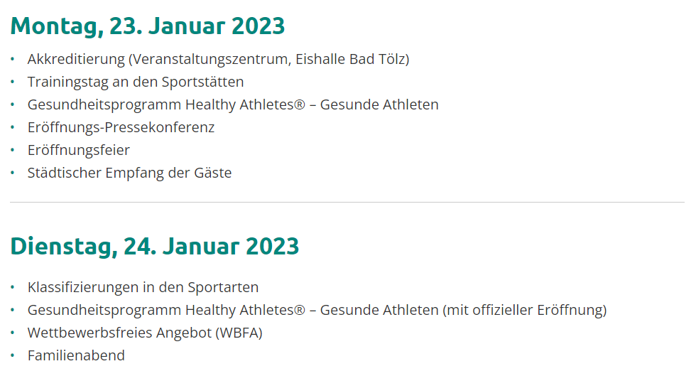
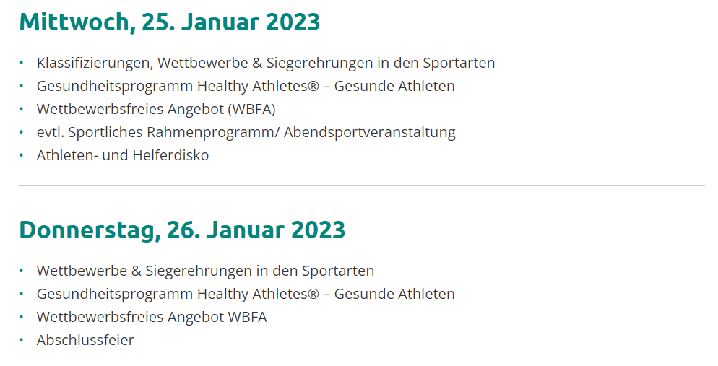
Programme

Slide 8
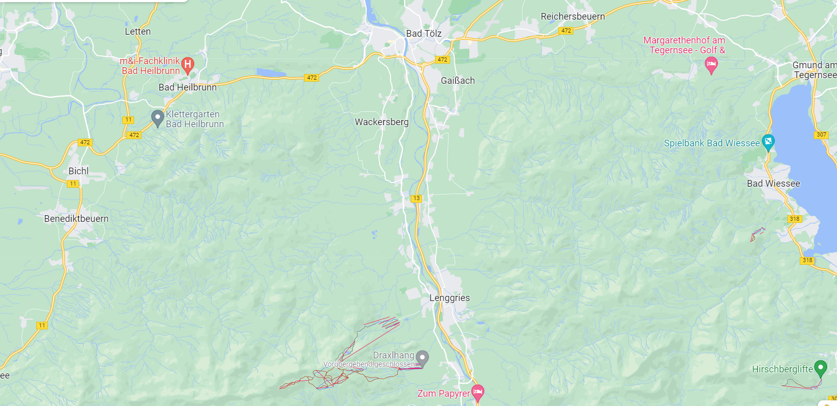





Lieux de sport et d'événements
+ Discothèque des athlètes et des bénévoles
Cérémonie d'ouverture, cérémonie de clôture
Offre non compétitive

Slide 9
Programme Team Switzerland 2022
22.01.23 Rendez-vous de la délégation en Suisse,
distribution du matériel
23.01.23 Voyage en car à Bad-Tölz
23-26.01 Jeux d'hiver de Bavière
27.01.23 Voyage de retour en car vers la Suisse
Hébergement pas encore déterminé

Slide 10
Financement

Slide 11
Financement
Toutes les dépenses ont déjà été effectuées. Seuls quelques postes de dépenses restent à 0 en raison de l'annulation.
Les paiements déjà reçus seront nécessaires en conséquence et utilisés pour le programme alternatif.
Nous informons tous les partenaires, communes, cantons et donateurs du programme alternatif.
Selon le coût du programme alternatif, les factures pour l'équipement spécifique à la discipline sportive sont encore dues.

Slide 12
FAn4You

Slide 13
Fan4You
Nous informerons toutes les donateurs en votre nom sur l’annulation des jeux et le programme alternatif.
Le financement de la délégation est terminé
Vous recevrez la part restante de votre revenu.
Si vous êtes intéressé de continuer, prenez contact avec Phoebe

Slide 14
État : 05.04.2022
Total CHF 31'105.00
Votre part CHF 15'552.50
Chaque coach à reçu l’aperçu

Slide 15

Questions ?

Slide 16
Merci.

